Slide 1
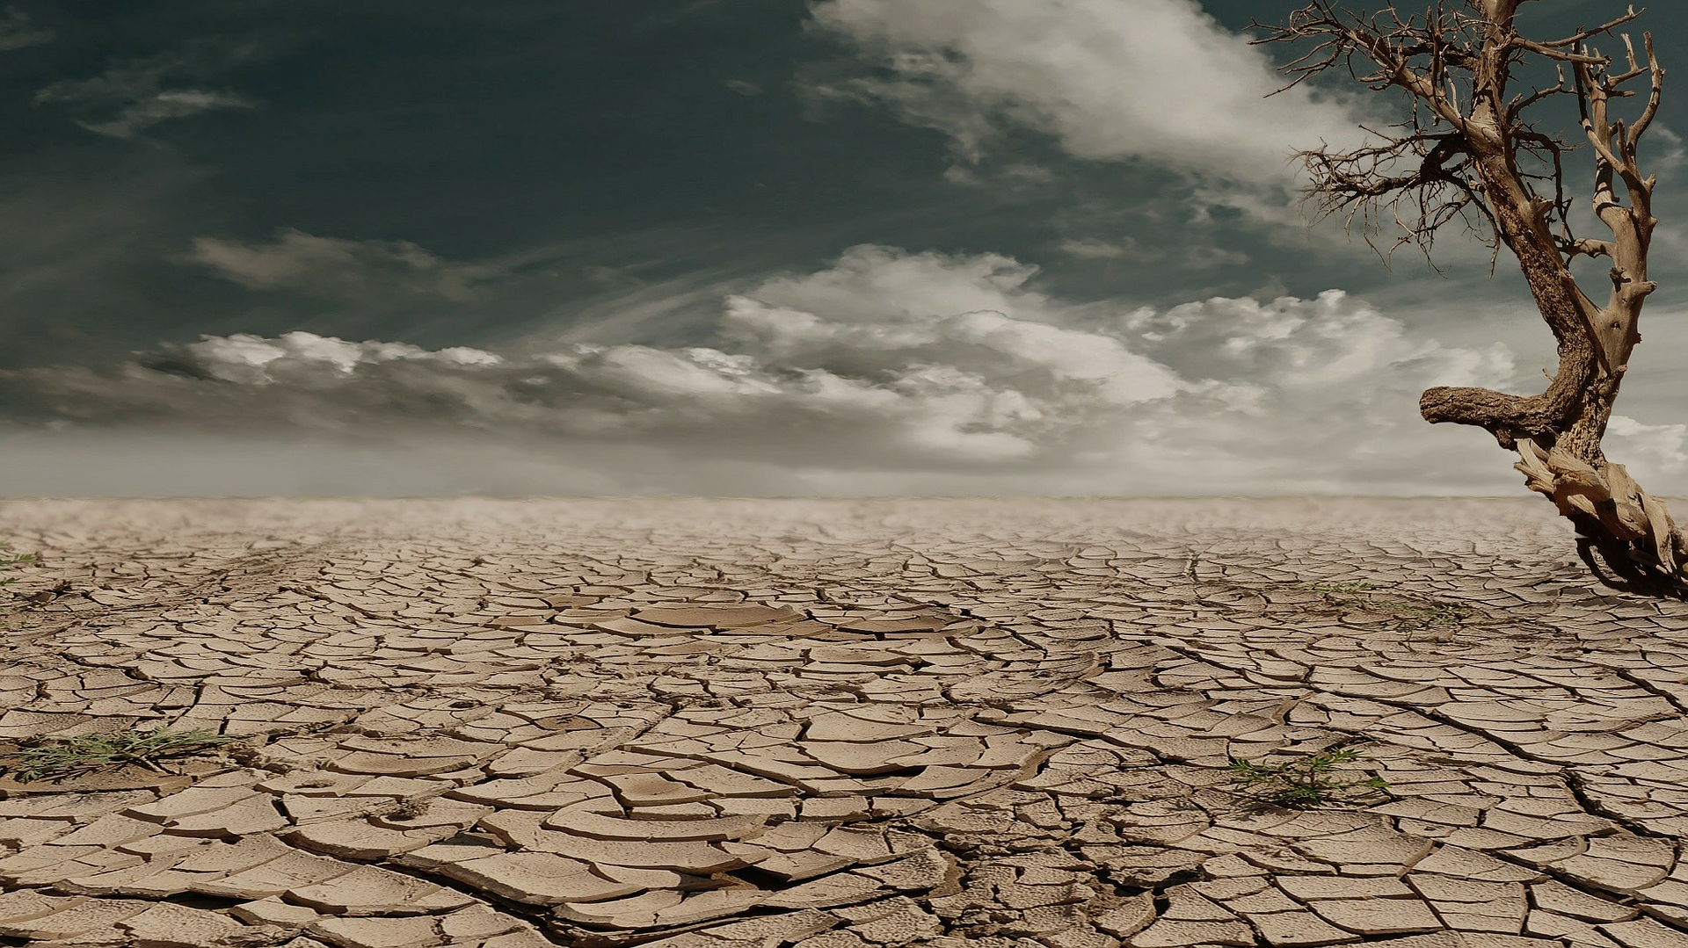
【更糟】的士師 :
參孫
士師記
13-16 章

Slide 2
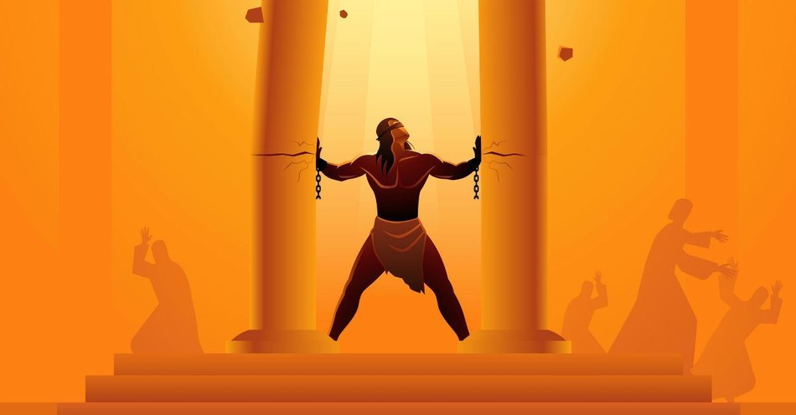

Slide 3
神常在工作

Slide 4
以色列人又行了耶和華看為惡的事，
耶和華就把他們交在非利士人手中四十年。

Slide 5
儘管我們失信背約，神仍是信實守約；
雖然我們已無力行動，神仍會一直作工！

Slide 6
那時有一個瑣拉人，是屬於但支派的，名叫瑪挪亞；他的妻子不能生育，沒有孩子。
耶和華的使者向那婦人顯現，對她說：“你向來不能生育，沒有孩子，現在你必要懷孕，生一個兒子。… 這孩子從在母腹開始就歸 神作拿細耳人；他必拯救以色列人脫離非利士人的手。

Slide 7
不用問：神存在嗎？神在哪裡呢？
而是問：神在這個世代正在做什麼？

Slide 8
人生有「召命」

Slide 9
離俗：不喝酒、不剃頭、不碰死屍
（民數記 6:1-21 ）
這孩子從在母腹開始就歸 神作拿細耳人；他必拯救以色列人脫離非利士人的手。
後來那婦人生了一個兒子，她就給他起名叫參孫；孩子漸漸長大了，耶和華賜福給他。

Slide 10
你聼到你的「召命」嗎？

Slide 11
人總有「死穴」

Slide 12
參孫下到亭拿，…

Slide 13
參孫下到亭拿，
在亭拿看見了一個女子，是一個非利士人的女兒。
參孫上來告訴他的父母，說：“我在亭拿看見一個女子，是一個非利士人的女兒；現在請你們把她娶來給我作妻子。(14:1-2)

Slide 14
參孫對他的父親說：
“請你把她娶來給我，因為我看中她。” (14:3)
Get her for me, for she is right in my eyes.

Slide 15
參孫往迦薩去，在那裡看見一個妓女，就進去與她親近。 有人告訴迦薩人說：“參孫到這裡來了。”他們就把他圍住 …
(16:1-2)

Slide 16
後來參孫在梭烈谷又愛上了一個婦人，名叫大利拉。
非利士人的領袖上到婦人那裡去，對她說：“請你引誘他”…
(16:4-5)

Slide 17
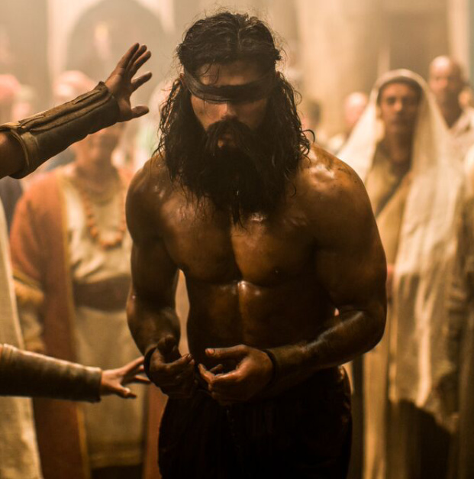
參孫呼求耶和華，說：
“主耶和華啊，求你記念我； 神啊，求你加強我這一次的力量，只這一次罷了，使我盡一次在非利士人身上報那剜我雙眼的仇！” (16:4-5)

Slide 18
「更美」的士師 - 耶穌

Slide 19
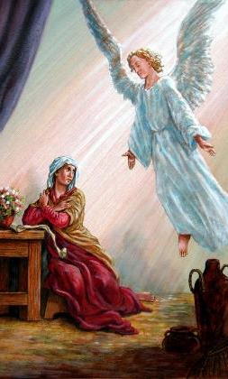
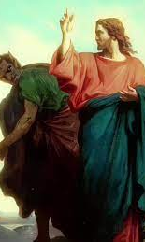
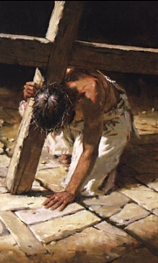
耶穌面對魔鬼的試探
天使預言了耶穌的誕生
耶穌甘心死在十架

Slide 20
專一注視耶穌，就是那位信心的創造者和完成者。他因為那擺在面前的喜樂，就忍受了十字架，輕看了羞辱，現在就坐在 神寶座的右邊。 這位忍受罪人那樣頂撞的耶穌，你們要仔細思想，免得疲倦灰心。（希伯來書 12:2-3）

